Slide 1

SPORTELLO DI ASCOLTO PSICOLOGICO A.S. 2024/25
ISTITUTO COMPRENSIVO «GARIBALDI» DI APRILIA
Via Enrico Fermi n. 24 – 04011 Aprilia (LT)
Dr. Alberto D’ORSO – Psicologo, Psicoterapeuta
Iscrizione Ordine Psicologi Regione LAZIO
n. 9051 del 19/04/2000

Slide 2

PLESSI SCOLASTICI
ISTITUTO COMPRENSIVO «GARIBALDI» DI APRILIA
Scuola secondaria di primo grado «Menotti Garibaldi»
Via Enrico Fermi n. 24
Scuola primaria «Valle Lata» Via del Poggio
Scuola primaria «Nicolò Copernico» Via dei Rutuli
Scuola primaria e dell’infanzia «Campoleone»
Via Campoleone Scalo
Scuola dell’infanzia «Monti Ausoni» Via dei Monti Vulsini
Scuola dell’infanzia «Campo del Fico» Via Apriliana

Slide 3

A CHI E’ RIVOLTO
Alunni della scuola dell’infanzia, primaria e studenti della scuola secondaria di primo grado;
Genitori della scuola dell’infanzia, primaria e secondaria di primo grado;
Docenti e personale ATA dell’Istituto Comprensivo;
OEPA (Assistenti Educativi Per l’Autonomia) che operino all’interno dell’Istituto Comprensivo

Slide 4

INTERVENTI
SPORTELLO DI ASCOLTO
INCONTRI DI GRUPPO
Colloqui di supporto (individuale o di coppia) per i genitori;
Colloqui di supporto per i bambini e gli adolescenti dietro esplicito consenso scritto da parte dei genitori;
Colloqui di supporto (individuale o in team) per docenti ed OEPA;
Colloqui di supporto individuale per personale ATA
Colloqui in circle-time per il gruppo classe (della scuola primaria e secondaria di primo grado)
Video-tutorial per gli alunni delle sezioni della scuola dell’infanzia

Slide 5
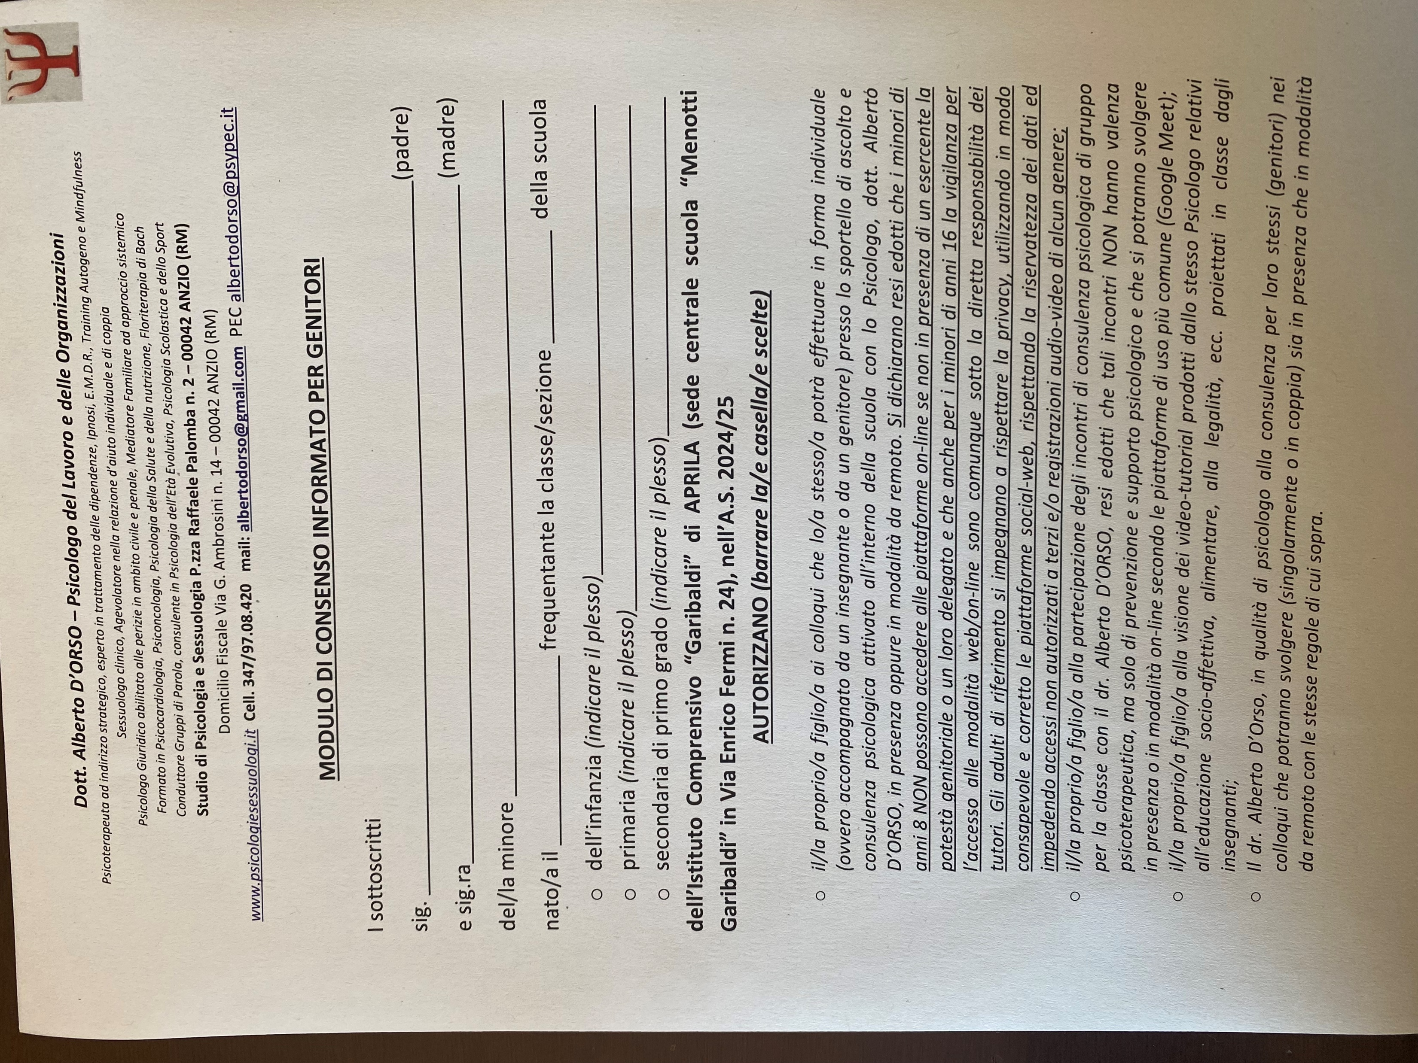
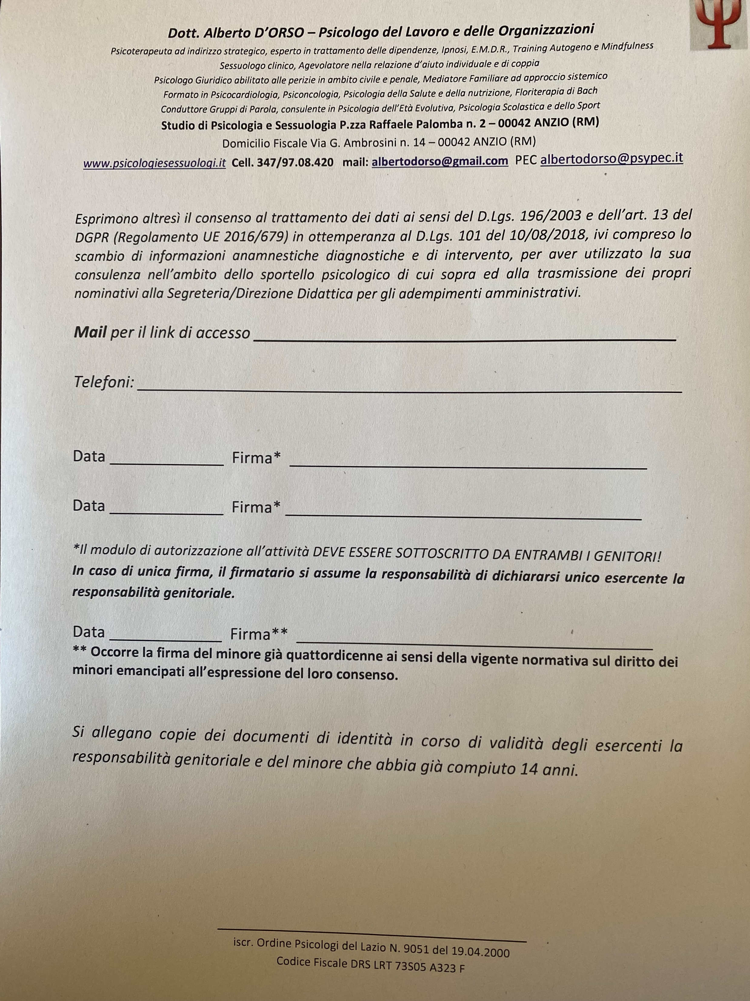
MODALITA’ DI PRENOTAZIONE
Il/i genitore/i o personale scolastico possono prenotare il colloquio contattando lo Psicologo:
Al numero telefonico 347/97.08.420 (orari di reperibilità preferibilmente dalle ore 13:00 alle ore 15:00 dei giorni feriali)
Inviando una mail all’indirizzo albertodorso@gmail.com
Specificando nel contatto che si sta chiamando per lo Sportello di ascolto dell’Istituto «Garibaldi» di APRILIA;
Qualora si scelga la modalità a distanza, lo psicologo invierà via mail al genitore/personale scolastico il modulo di AUTORIZZAZIONE e CONSENSO INFORMATO che andrà firmato e restituito stesso mezzo unitamente alla copia del documento di identità in corso di validità

Slide 6

MODALITA’ DI ACCESSO – IN PRESENZA
I colloqui si svolgono in presenza, presso un’aula dedicata nella biblioteca della scuola «Menotti Garibaldi» di APRILIA. Se il colloquio avviene per il minore durante l’orario scolastico, è cura dell’insegnante accompagnarlo presso lo sportello; il minore verrà poi riaccompagnato in classe dopo il colloquio.
Prima di poter far accedere un minore, è necessario un colloquio con entrambi i genitori durante il quale viene sottoscritto il modulo di consenso al trattamento dei dati
Il colloquio individuale ha la durata massima di 60 minuti; il colloquio di gruppo (che può essere richiesto dal docente previa sottoscrizione del modulo di autorizzazione di tutti i genitori dei ragazzi partecipanti ed alla presenza di almeno un insegnante in classe) ha la durata massima di 90 minuti

Slide 7
MODALITA’ DI ACCESSO – ON LINE
I colloqui si possono svolgere in modalità on-line utilizzando la piattaforma GOOGLE MEET oppure, se non si possiede un PC o tablet, attraverso i social FACE TIME o WHATSAPP (si rammenta che per i minori sotto i 16 anni la presenza in video è condizionata alla supervisione di un genitore o altro adulto delegato che ha la responsabilità della buona condotta)
Poco prima dell’orario di appuntamento, lo Psicologo invierà alla mail del genitore/personale scolastico il link di invito alla piattaforma
Il colloquio individuale ha la durata massima di 60 minuti; il colloquio di gruppo (che può essere richiesto dal docente previa sottoscrizione del modulo di autorizzazione di tutti i genitori dei ragazzi partecipanti ed alla presenza di almeno un insegnante in piattaforma) ha la durata massima di 90 minuti
I minori di anni 8 non possono accedere ai colloqui on-line

Slide 8

OBIETTIVI DELLO SPORTELLO
SUPPORTO PSICOLOGICO ai bambini, agli adolescenti ed agli adulti;
SOSTEGNO ALLA GENITORIALITA’ e SUPPORTO EDUCATIVO per gli adulti alle prese con situazioni di disagio emotivo e comportamentale di figli/alunni;
PREVENZIONE delle situazioni di bullismo e/o cyberbullismo
INCLUSIONE SOCIALE degli alunni con DSA o BES
Gestione dello STRESS da BURN-OUT per gli operatori scolastici
Segretariato Sociale per la conoscenza delle risorse del territorio

Slide 9

PER GLI ALUNNI
DELLA SCUOLA DELL’INFANZIA
Saranno preparati dei video-tutorial a cura dello psicologo da poter inserire nella piattaforma utilizzata dalla scuola o inviati agli insegnanti che ne facciano richiesta (e su autorizzazione dei genitori in merito alla proiezione in classe) per l’informazione ai più piccoli sull’educazione socio-affettiva, alimentare, alla legalità, ecc.

Slide 10

CALENDARIO Ottobre – Dicembre 2024
Mart. 1 OTTOBRE ore 9:00/11:00
Mart. 8 OTTOBRE ore 11:00/14:00
Giov. 17 OTTOBRE ore 9:00/11:00
Mart. 22 OTTOBRE ore 11:00/14:00
Mart. 29 OTTOBRE ore 9:00/11:00
Mart. 5 NOVEMBRE ore 11:00/14:00
Mart. 12 NOVEMBRE ore 9:00/11:00
Mart. 19 NOVEMBRE ore 11:00/14:00
Mart. 26 NOVEMBRE ore 9:00/11:00
Mart. 3 DICEMBRE ore 11:00/14:00
Mart. 10 DICEMBRE ore 9:00/11:00
Mart. 17 DICEMBRE ore 11:00/14:00
Giov. 19 DICEMBRE ore 9:00/12:00

Slide 11

MATERIALE DA PRODURRE ALLA SCUOLA
Report statistico (aspetto quantitativo e qualitativo) sull’attività svolta con presentazione in power-point;
Relazione descrittiva sull’attività in formato PDF;
Agenda degli appuntamenti fissati ed evasi;
Documenti contabili ed amministrativi (fattura in formato elettronico)

Slide 12

GRAZIE DELLA COLLABORAZIONE
Dr. Alberto D’ORSO

